Slide 1
Nouvelle Plateforme e-Procurement – Formation acheteur

Slide 2
Menu Général
Création Dossier et publication d’un avis
Forum et ouverture des offres
Exercices
Invitation à soumissionner
Exercices

Slide 3
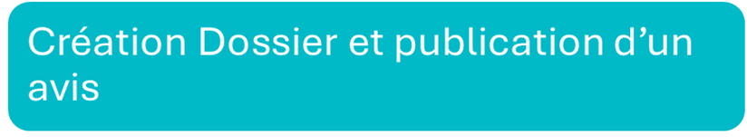
a) Données générales
B) Lots
C) Droits d’accès
D) Passation

Slide 4
a) Données générales

Slide 5
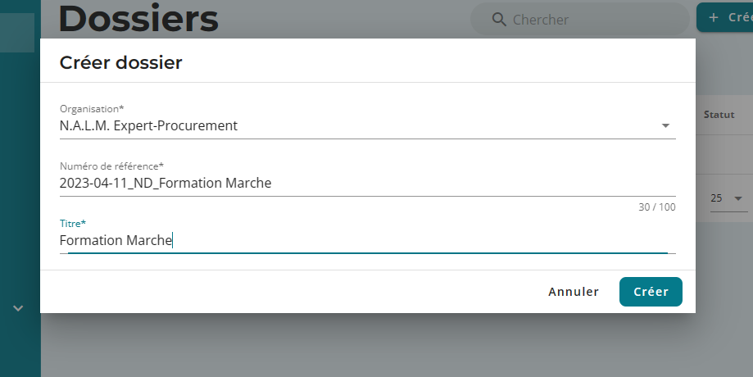
A) Données générales
Avant d’accéder aux données générales, complétez les données permettant de créer le dossier

Slide 6
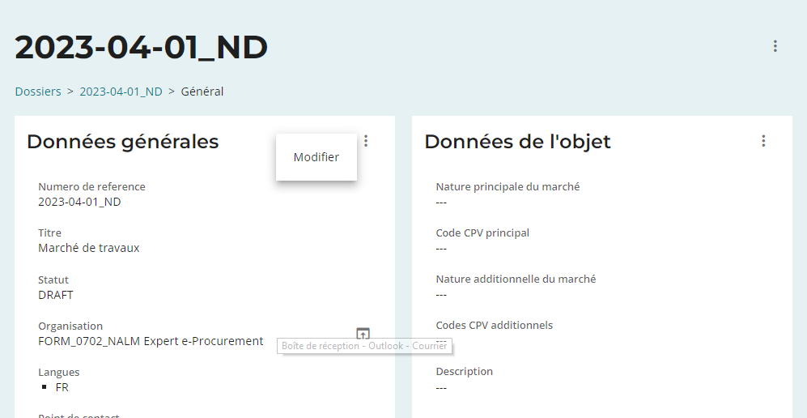
A.1) Données générales - suite
Pour modifier ou adapter les données, cliquez sur les 3 points et cliquez sur « Modifier »

Slide 7
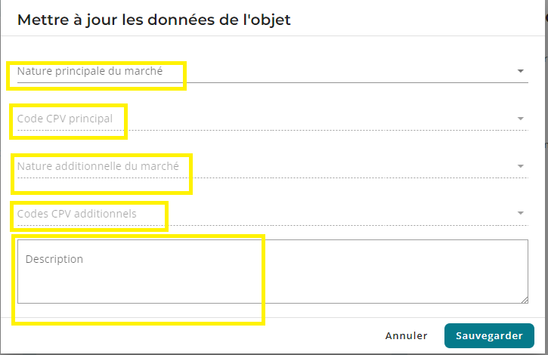
A.2) Données générales - suite
Inscrivez les différentes données de l’objet…

Slide 8
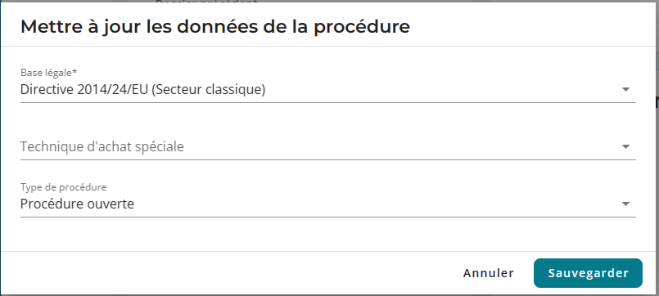
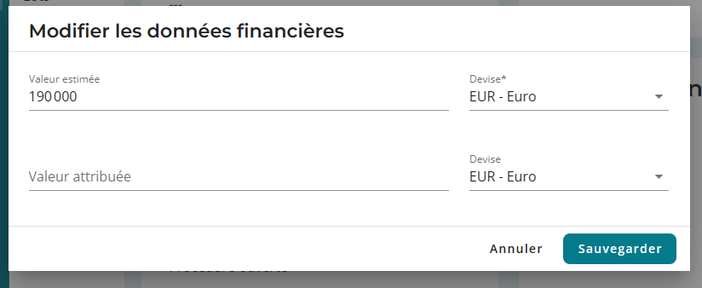
A.3) Données générales – suite et fin
De la procédure… et les données financières.

Slide 9
B) Lots

Slide 10
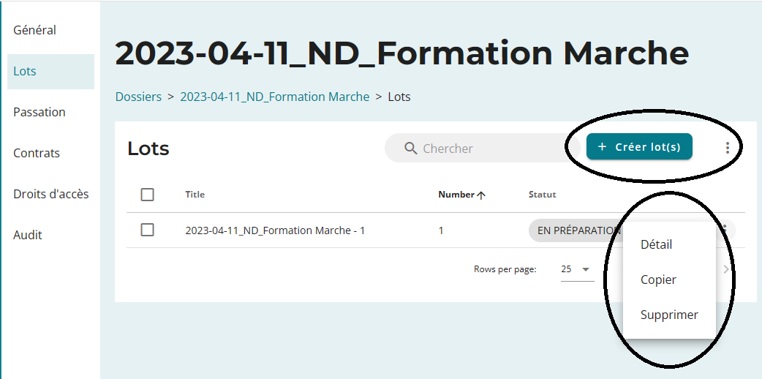

B.1 Création de lots :
Un premier lot est créé.
2 possibilités de créer un lot ou plusieurs lots supplémentaires.
Mon avis : privilégiez d’abord de compléter le premier lot et ensuite, faites une copie de ce lot et ceci, afin de gagner du temps. Cliquez sur « Détail » et enregistrez les données du lot.

Slide 11
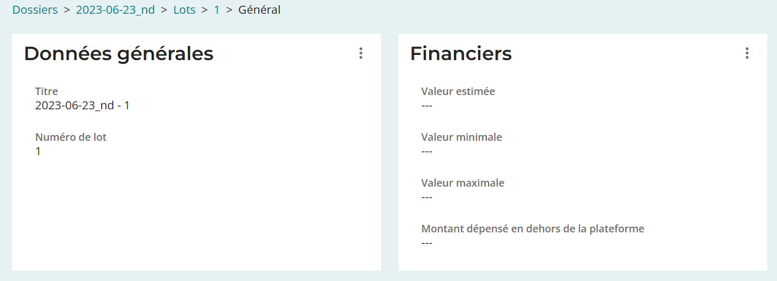
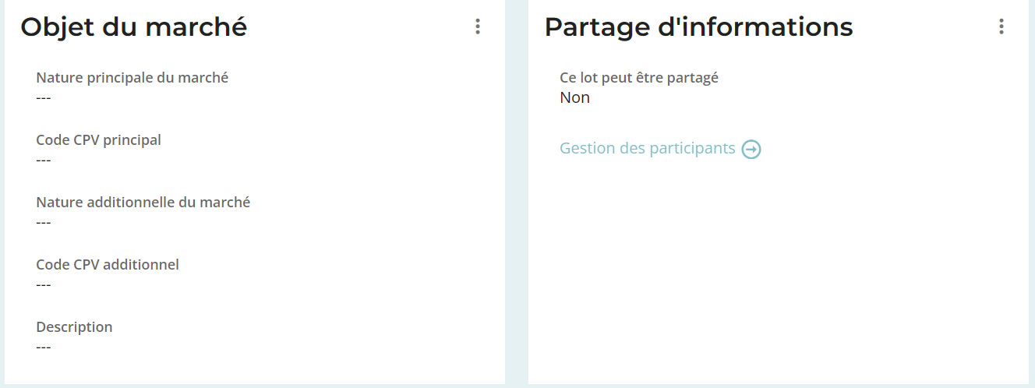
B.2 Création de lots :
Rubrique Général
N.B. : Partage d’informations permet de partager le lot avec une ou plusieurs organisation(s)

Slide 12
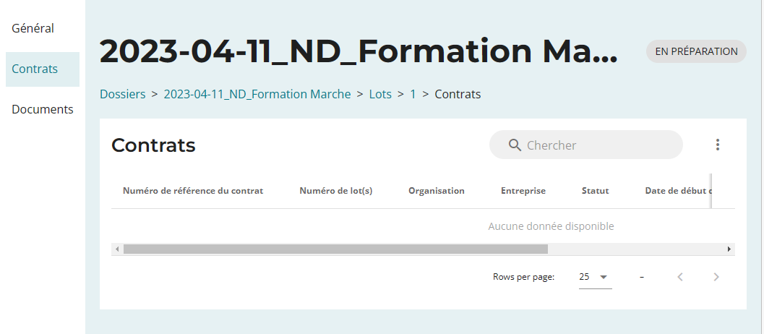
B.3) Création de lots
Contenu du lot :
Contrat

Slide 13
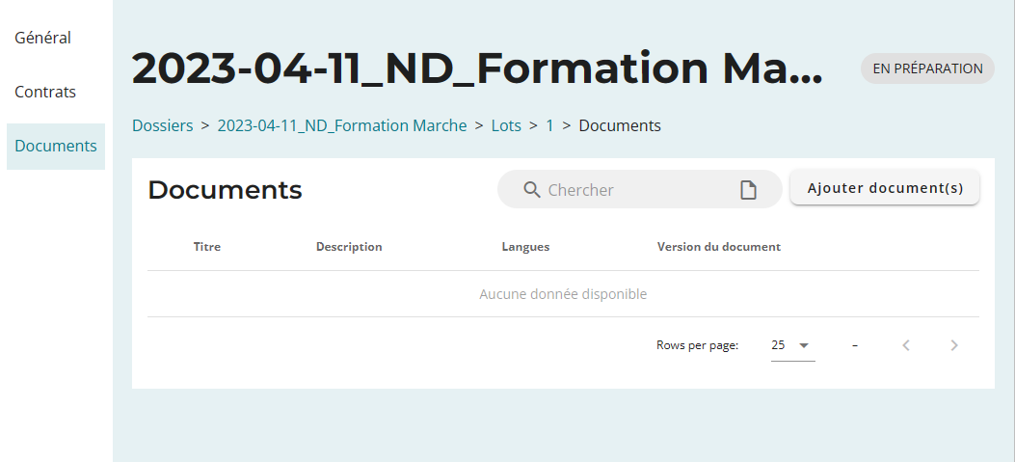

B.4) Création de lots - suite
Contenu du lot à compléter : Documents
Document(s) exclusivement réservés à usage interne! Vous pouvez, par exemple, partagez des documents liés à ce lot avec des partenaires, consultants ou des membres de votre équipe.

Slide 14
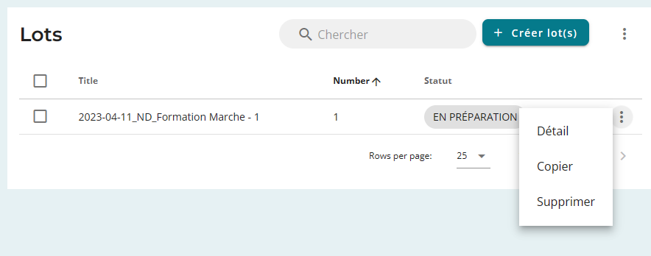
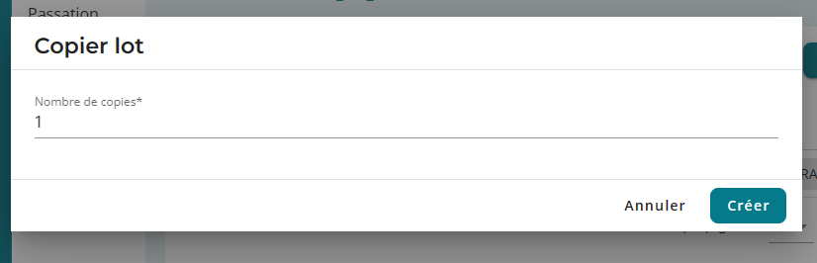
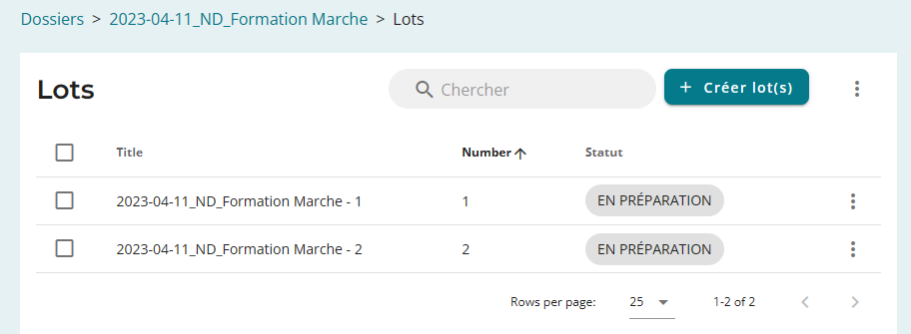
B.5) Création de lots - suite
Création autres lots :
1) Copier le lot 1 → duplication des données
2) Indiquez le nombre de lot (attention, si vous souhaitez créer 2 lots au total et comme un lot est déjà créé, vous devez ajouter 1 lot. Il y aura addition du nombre de lot(s) choisi(s) au lot déjà créé)
3) Vue du nombre de lot

Slide 15
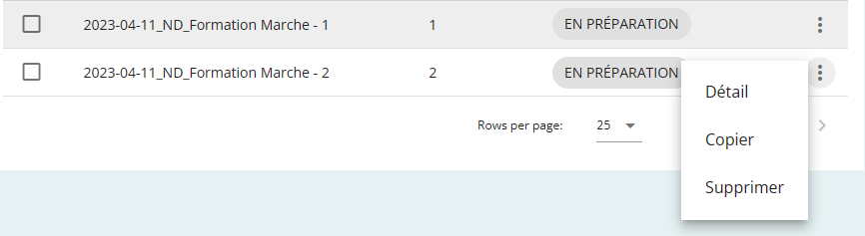
B.6) Création de lots – suite et fin
Adaptation des données du lot copié : sélectionnez détail et modifiez les données (voir ci-avant « création de lots – contenu à compléter »)

Slide 16
C) Droits d’accès

Slide 17
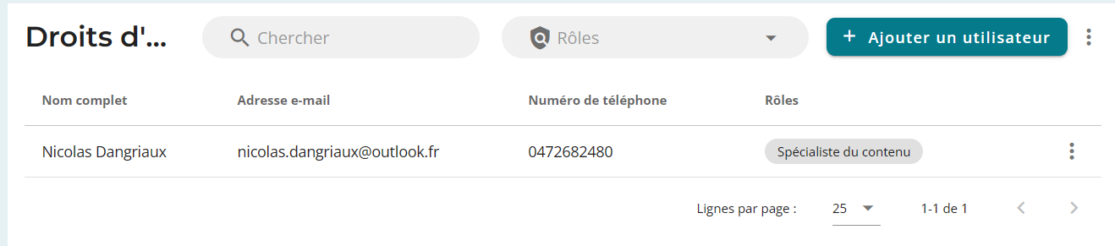
C) Droits d’accès :
Ajoutez ici la ou les personne(s) externe(s) à votre organisation afin de lui donner un accès à ce dossier.
Cette personne « externe » doit être enregistrée sur la plateforme
Vous devez lui attribuer un rôle (spécialiste de contenu ou consultant)

Slide 18
D) Passation

Slide 19
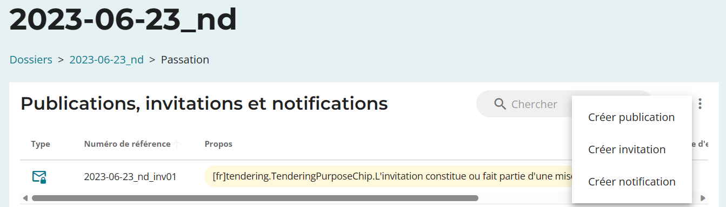
D.1 Passation: Création publication
1) Cliquez sur la puce représentée par 3 « points » à droite
2) Sélectionnez créer publication
→ vous serez dirigé vers le contenu de la publication

Slide 20
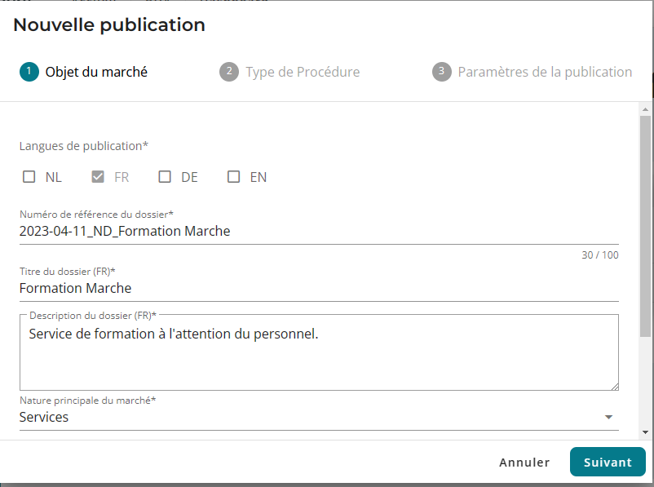
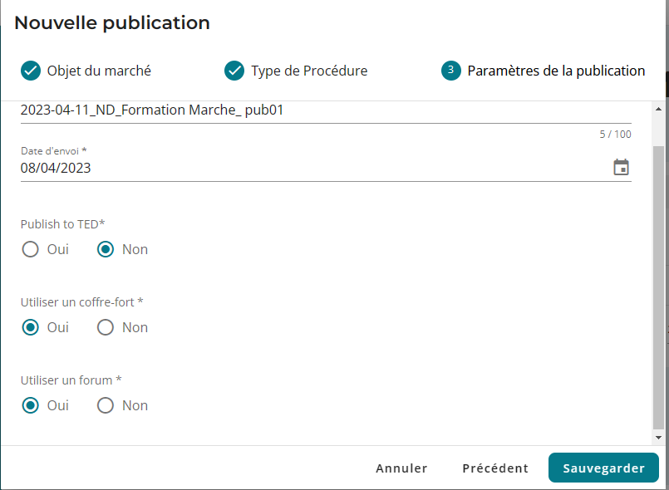
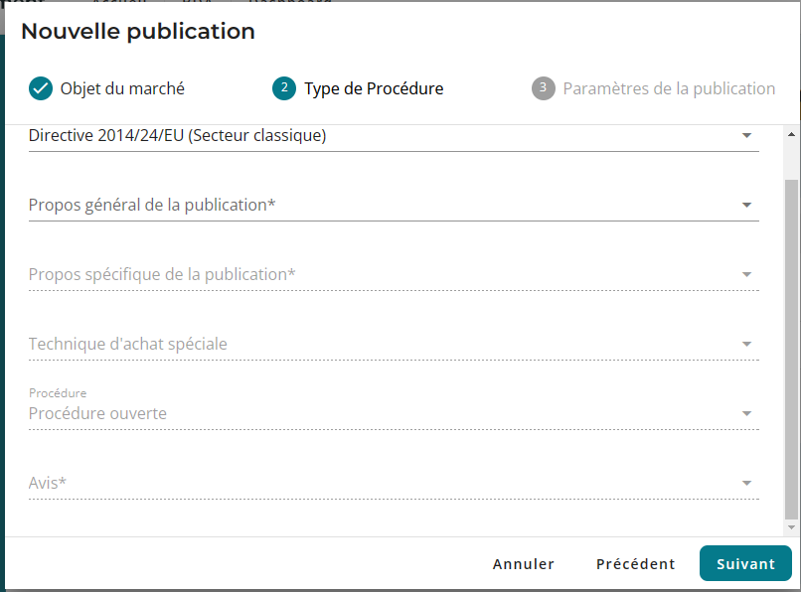
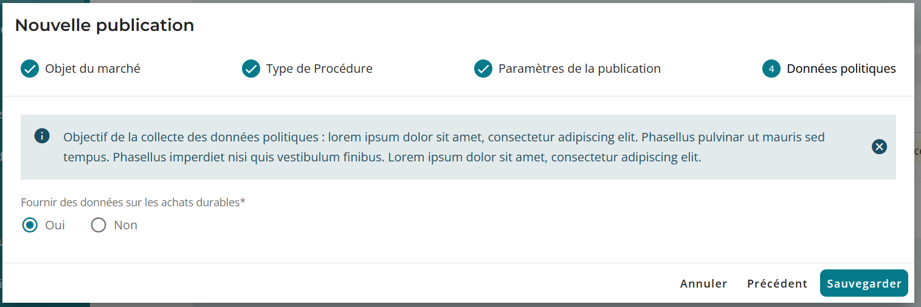
D.2 Passation : Création
Complétez chaque étape et sauvegardez les données

Slide 21
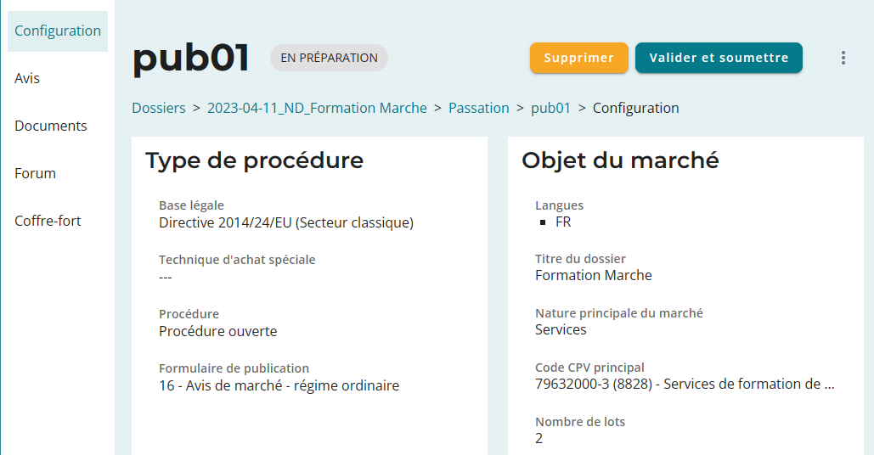
D.3 Passation : Configuration de l’avis et des outils de gestion du marché :
1) Configuration de l’avis
2) Créer l’avis
3) Ajouter les documents
4) Validation et publication

Slide 22
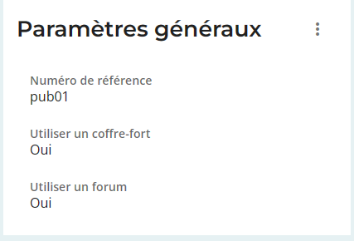
D.4 Passation : Configuration de l’avis :
- Adaptez les paramètres généraux (si nécessaire)
- Configurez le forum, le coffre-fort, les enveloppes et le guide de soumission

Slide 23
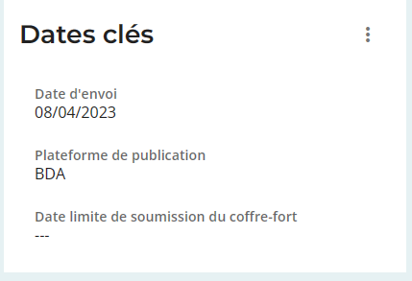
D.5 Passation : Les dates clés
Ajoutez les dates clés (voir date limite de soumission)

Slide 24
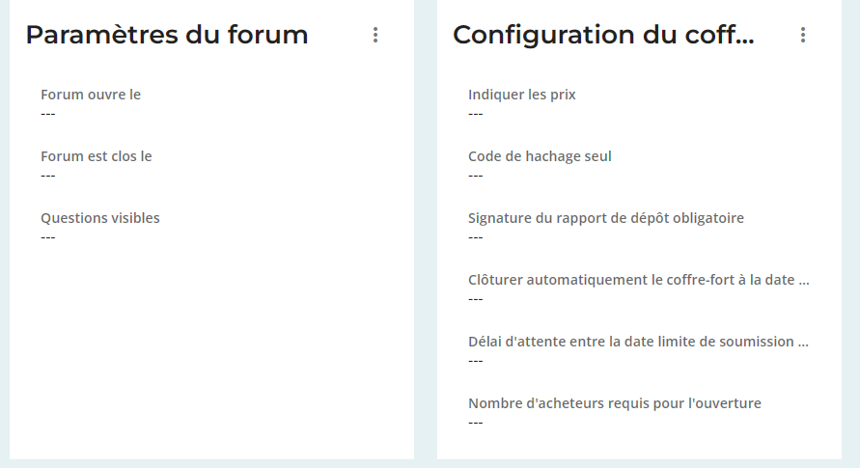
D.6 Passation : configuration du forum, coffre-fort et guide de soumission
Utilisation du forum, configurez les 2 dates (attention, veuillez indiquer les modalités dans le cahier des charges)
Coffre-Fort :
Hachage : code informatique et unique identifiant un document de manière formelle. Cette technique permet aux entreprises de transmettre son offre facilement et rapidement lorsque celle-ci est volumineuse.
Modalités à indiquer dans le cahier des charges

Slide 25
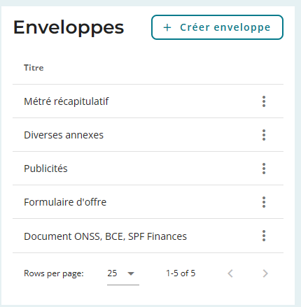
D.6.1 Passation : Les enveloppes :
Créez ici les enveloppes qui permettront aux entreprises d’indiquer dans quelle enveloppe le document envoyé doit se trouver (sorte de tiroir). Ainsi, et à l’ouverture, vous trouverez chaque document dans le répertoire adéquat. Cela permettra également à votre architecte, bureau d’étude ou collègue de pouvoir ouvrir les ou l’enveloppe(s) qui le concerne(nt)!

Slide 26
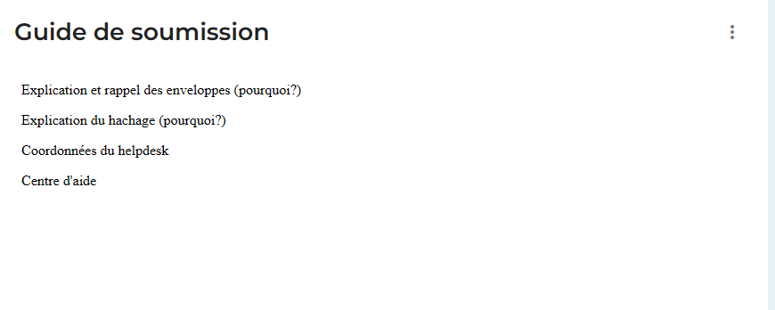
D.6.2 Passation : Guide de soumission :
Indiquez ici des informations afin d’aider l’entreprise à transmettre son offre tout en suivant vos indications concernant la structure de l’offre que vous demandez (ou imposez) par exemple. Il s’agit ici de donner toutes les informations utiles permettant aux candidats de transmettre son offre de manière à ce qu’elle soit conforme.

Slide 27
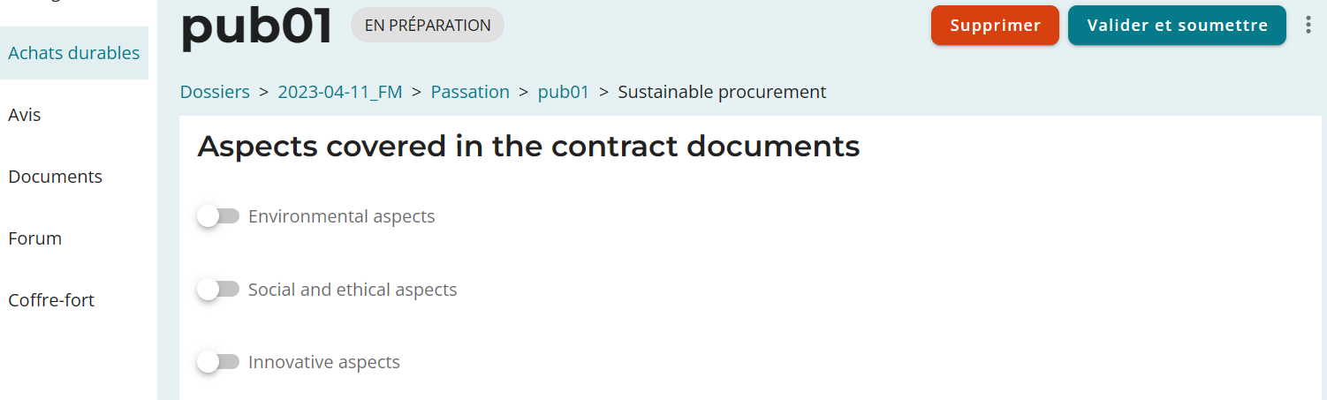
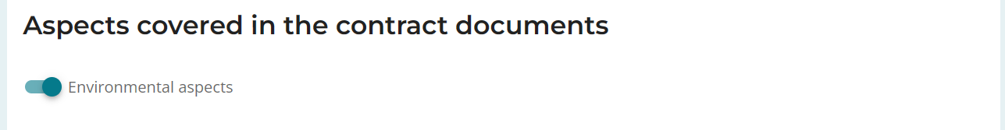
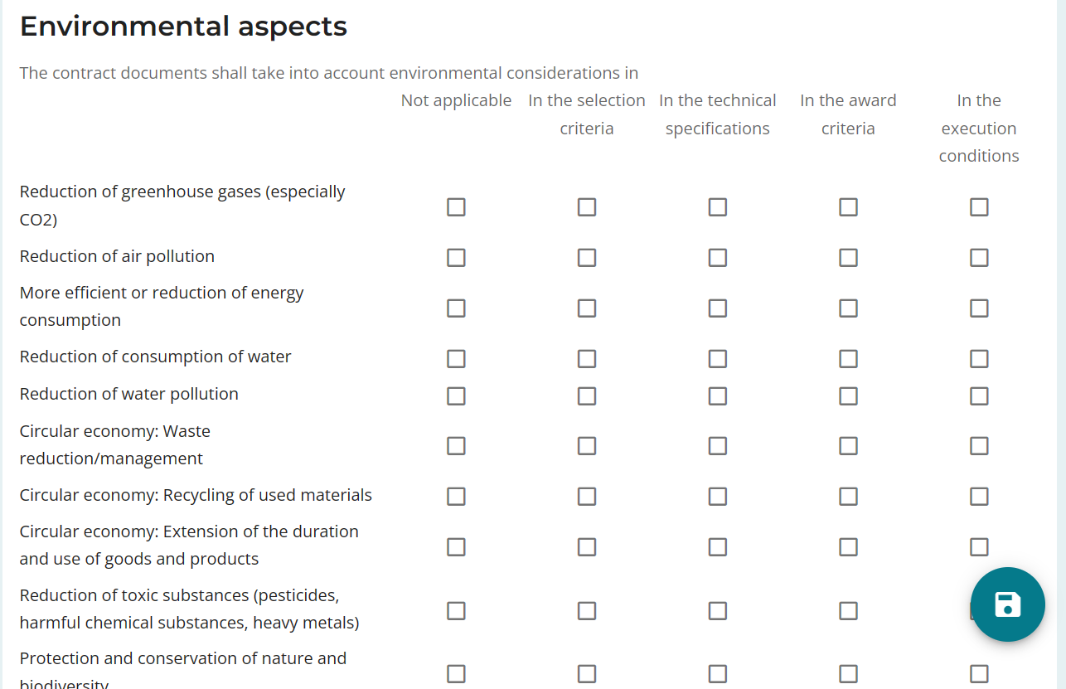
D.7 Passation : Achats durables
Sélectionnez tous les critères applicables et cochez ceux qui ne le sont pas!
Sauvegardez ensuite les critères à l’aide de l’icône en bas à droite et représentée par une disquette.

Slide 28
D.8 Passation : Création de l’avis
Voir + tard

Slide 29
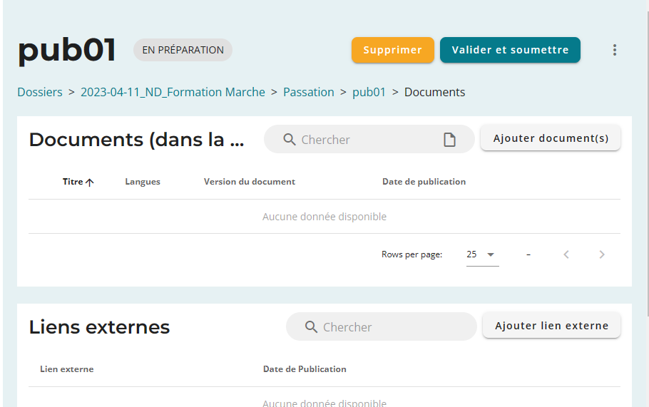
D.9 Passation : Documents
Possibilité d’ajouter plusieurs documents (et en une fois!!) ou un lien externe (vers site internet, cloud,…).
Ce lien ne doit pas contrevenir aux dispositions de la législation en vigueur.

Slide 30
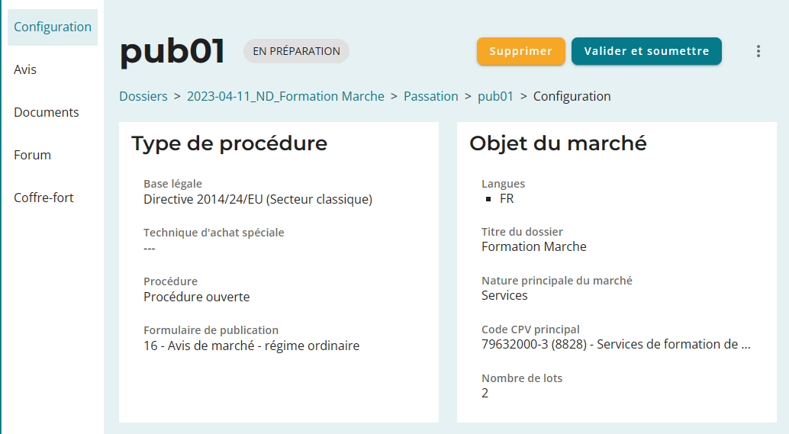
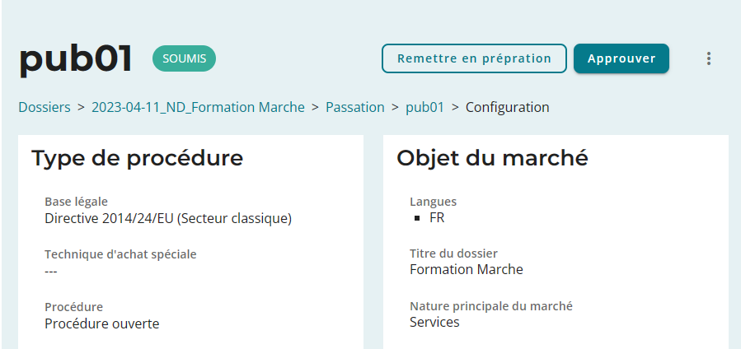
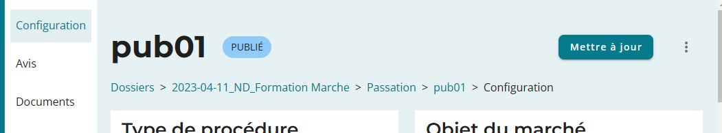
D.10 Validation et publication
Si rôle adéquat, cliquez sur « valider et soumettre » et ensuite, « approuver ».
Votre dossier est alors publié.

Slide 31
Forum et ouverture des offres

Slide 32
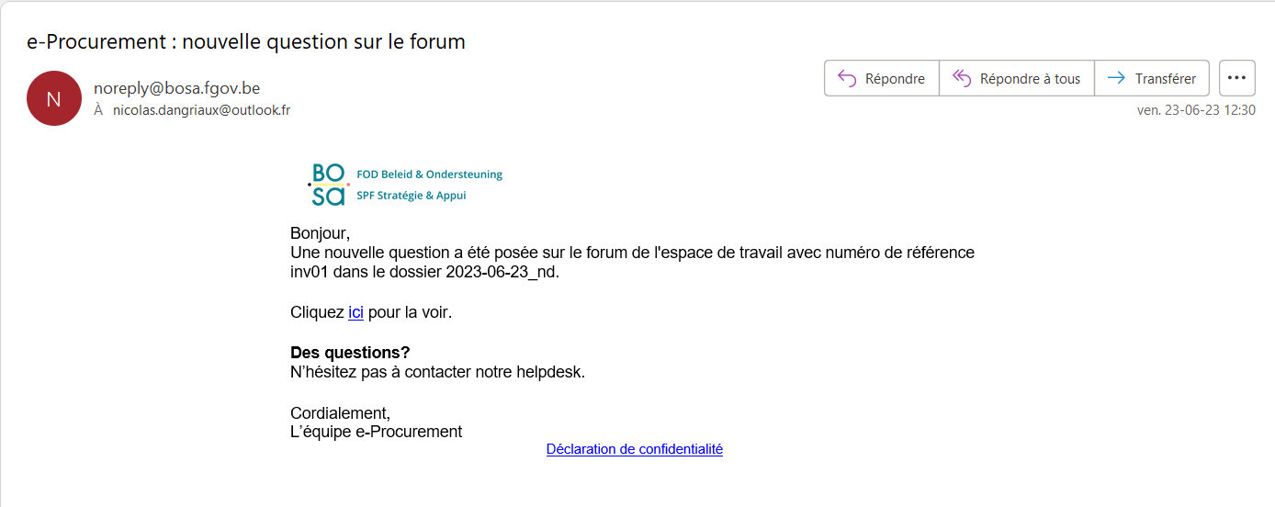
1.1 Forum
Préambule : Pour chaque question reçue, un e-mail est envoyé. Aussi longtemps que vous n’y répondez pas, un mail vous est envoyé.
Pour info, un lien donnant un accès direct à la question est inclus dans le mail.

Slide 33
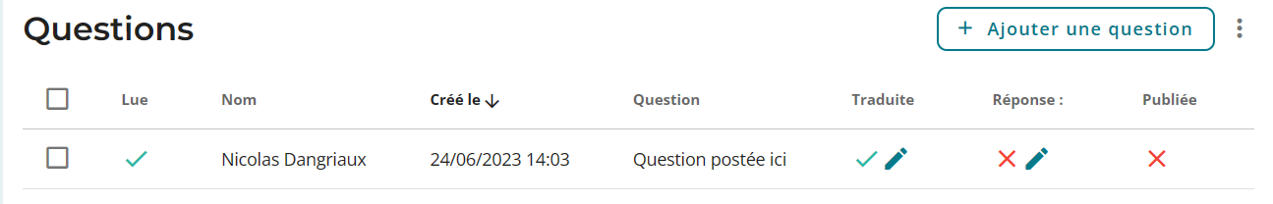
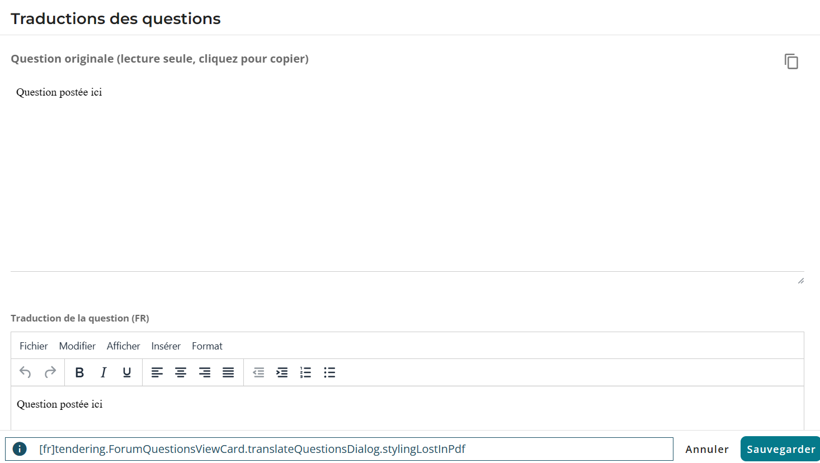
1.2 Forum
Pour consulter la question, cliquez sur l’icône représentée par un crayon sous traduite. Il est également possible de traduire la question.

Slide 34
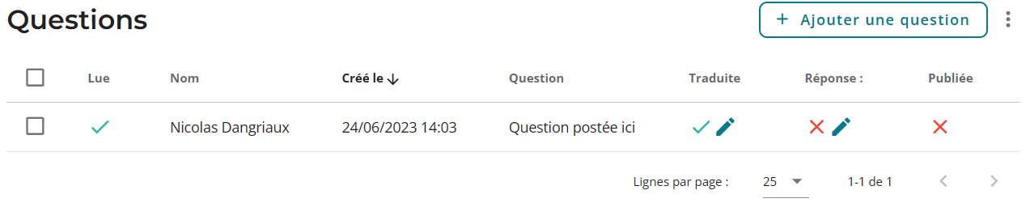
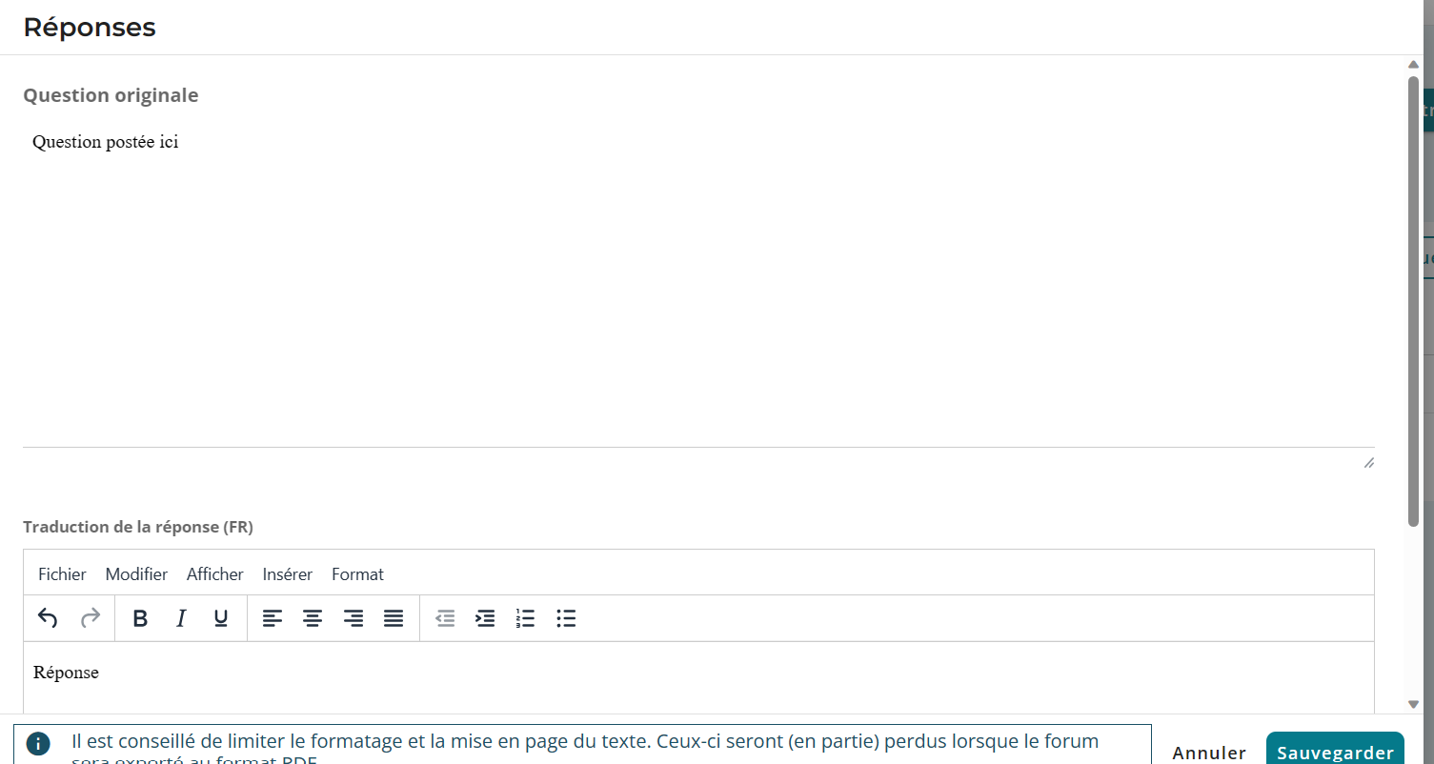
1.3 Forum
Pour répondre, veuillez cliquer sur l’icône représentée par un crayon.
Inscrivez votre réponse.

Slide 35
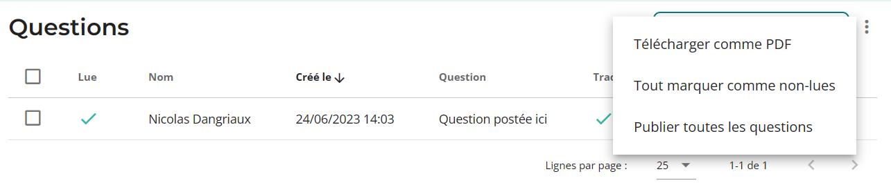
1.4 Forum
Publiez la réponse pour la rendre publique.

Slide 36
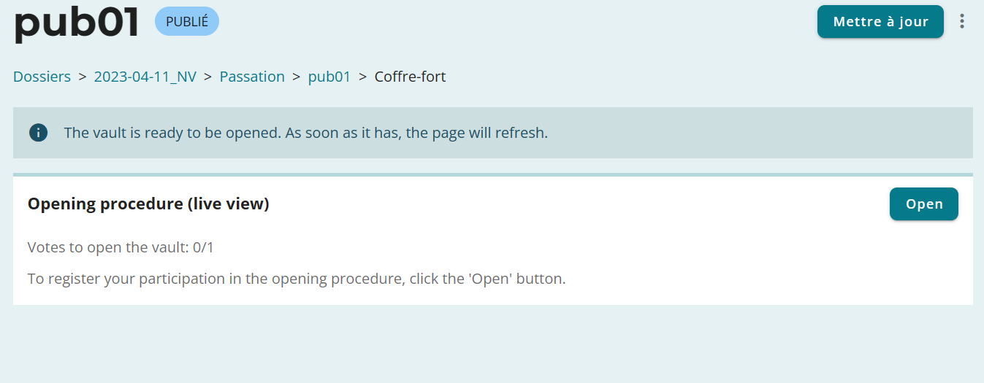
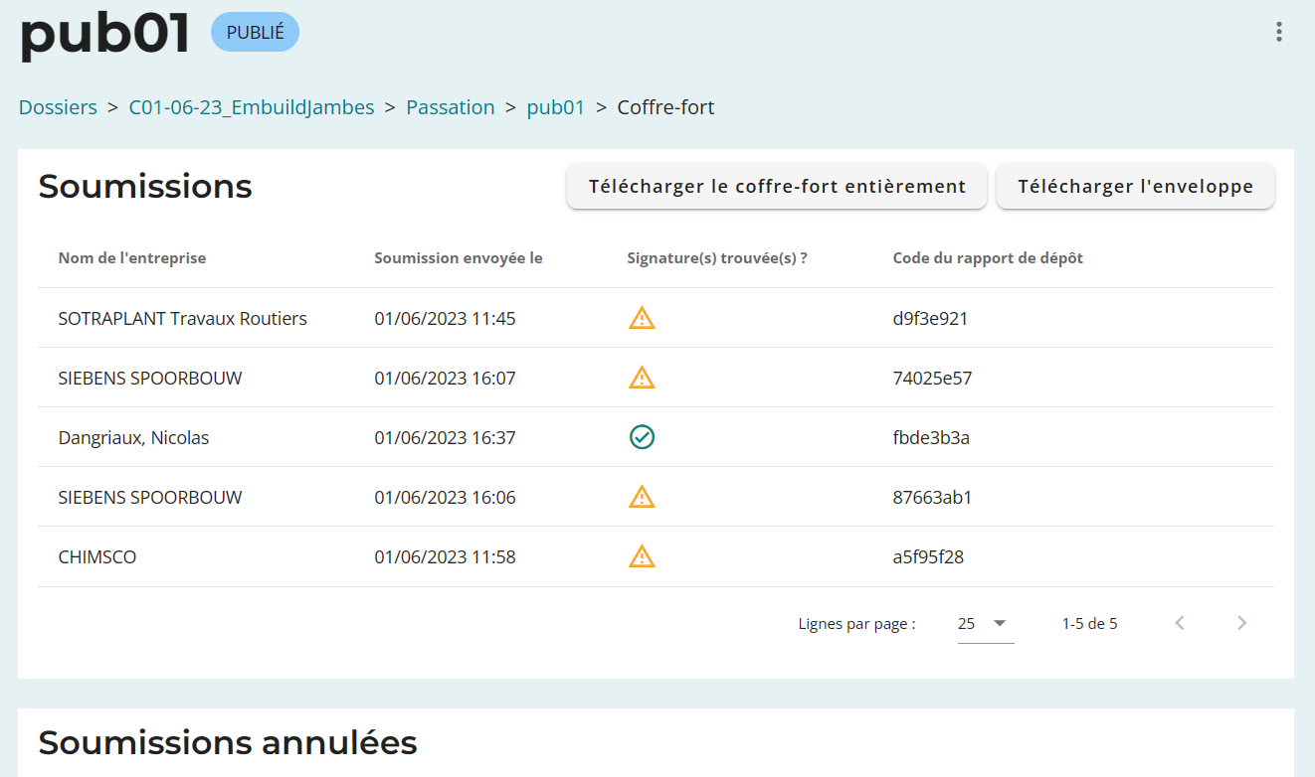
2 Ouverture des offres
- ouverture évidemment possible qu’a la date et heure fixée
- Visualisation des différentes offres reçues, de la date d’envoi, du statut de la signature et possibilité de télécharger le coffre-fort entièrement ou seulement les enveloppes

Slide 37
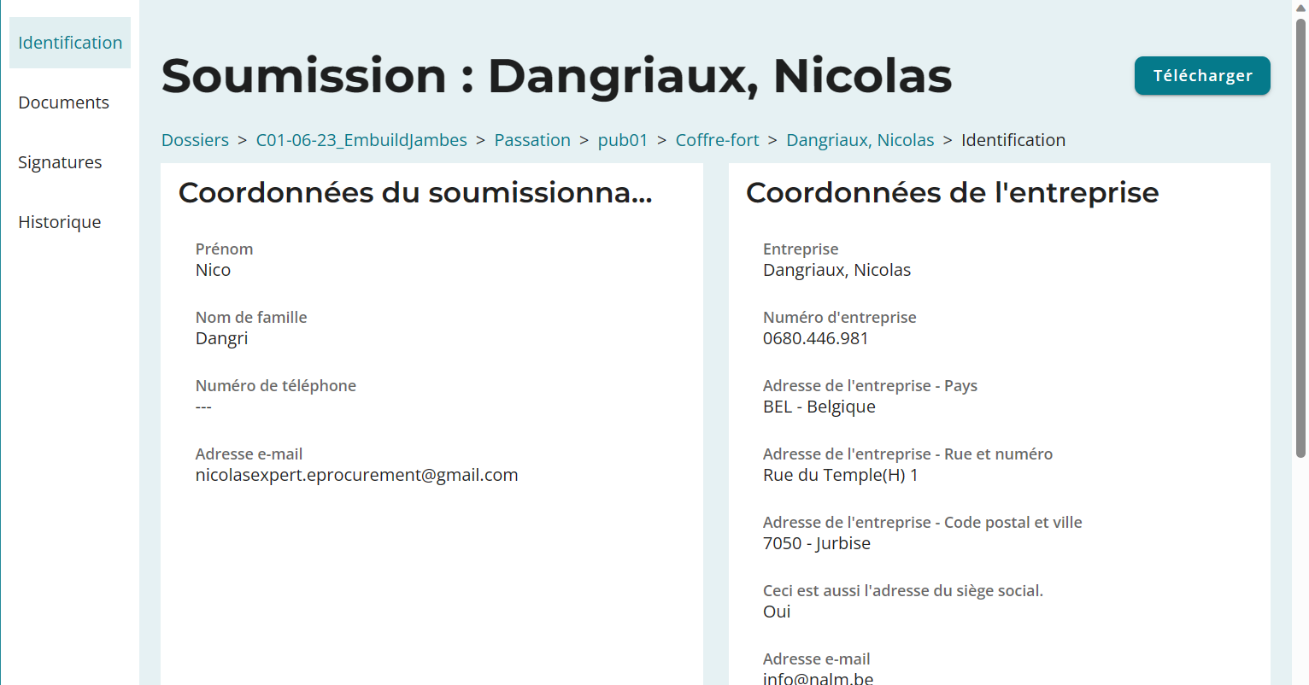
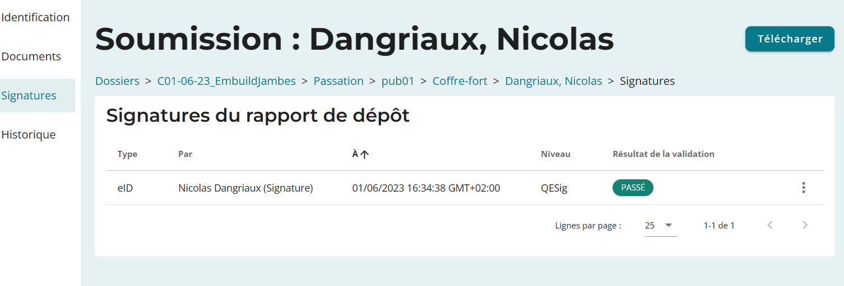
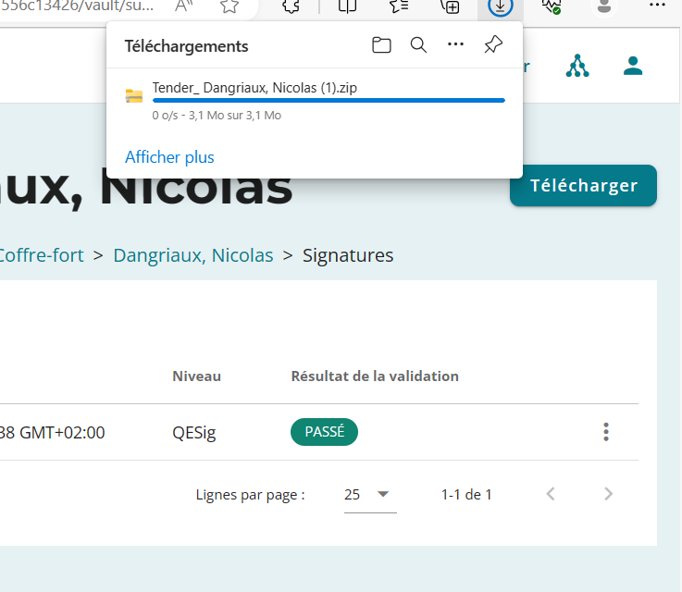
2.1 Ouverture des offres
Consultation individuelle de chaque offre reçue. Pour ce faire, cliquez sur le nom de l’entreprise.
Vous aurez un aperçu complet de l’offre.
C’est ici par exemple que vous pouvez consulter la/les signature(s).
Ou télécharger le rapport de dépôt de l’entreprise.

Slide 38


Slide 39
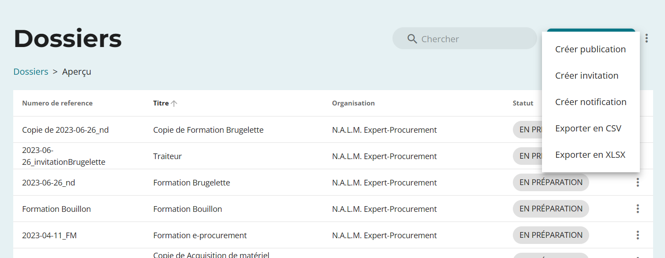
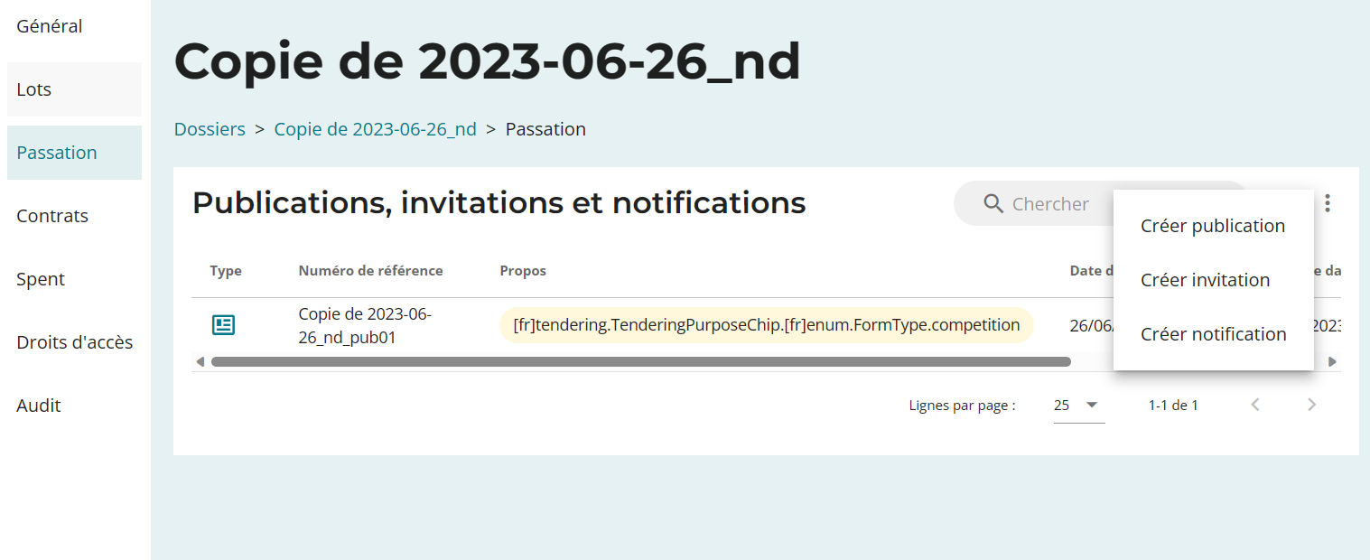
1.1 Invitation : création de l’invitation
Dans le menu « Dossiers », cliquez en haut à droite sur la puce et sélectionnez « créez invitation ».
Remarque : il est possible de créer une invitation dans un dossier via la rubrique passation. C’est donc par ce biais que vous pouvez créer la seconde phase d’un dossier.

Slide 40
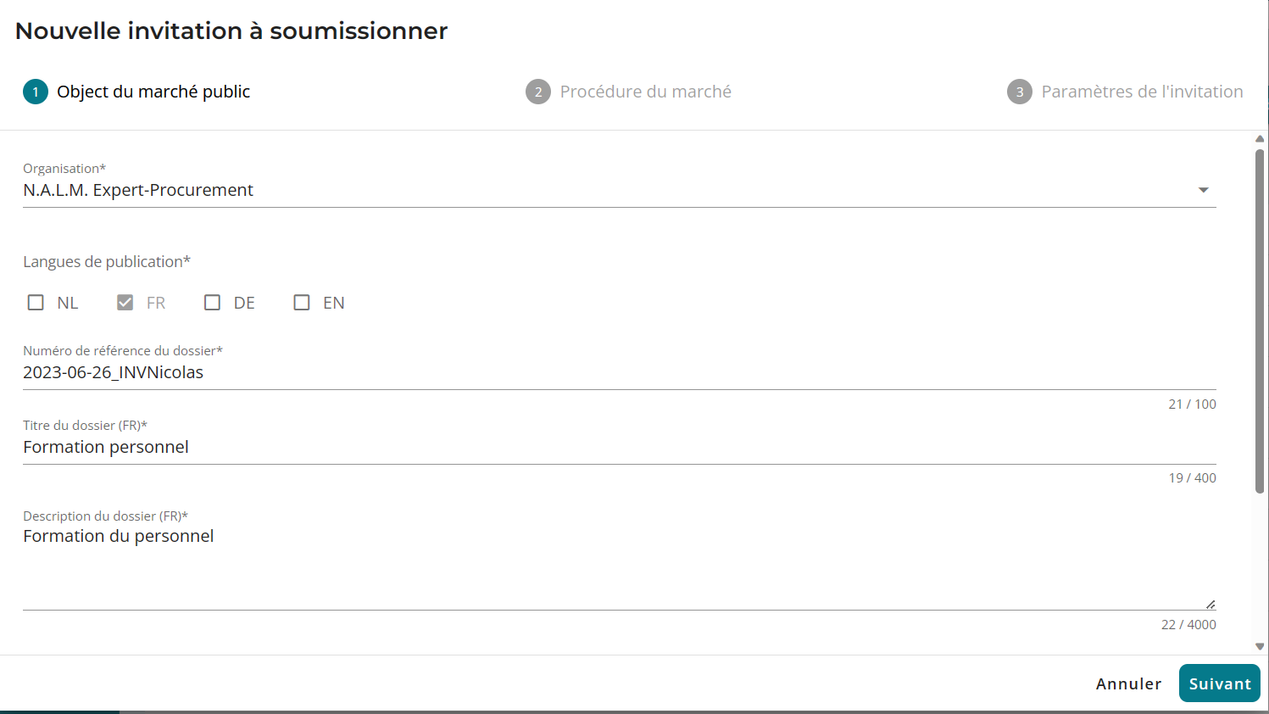
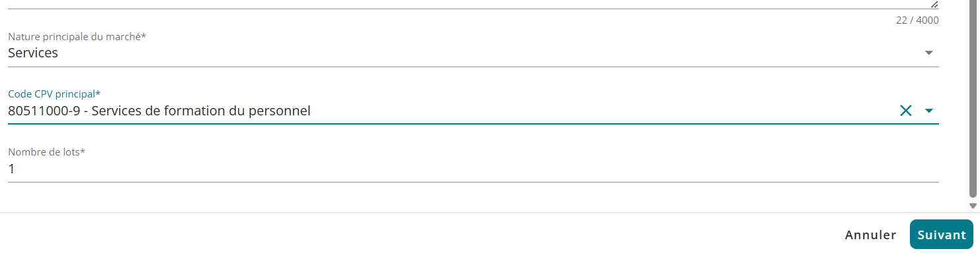
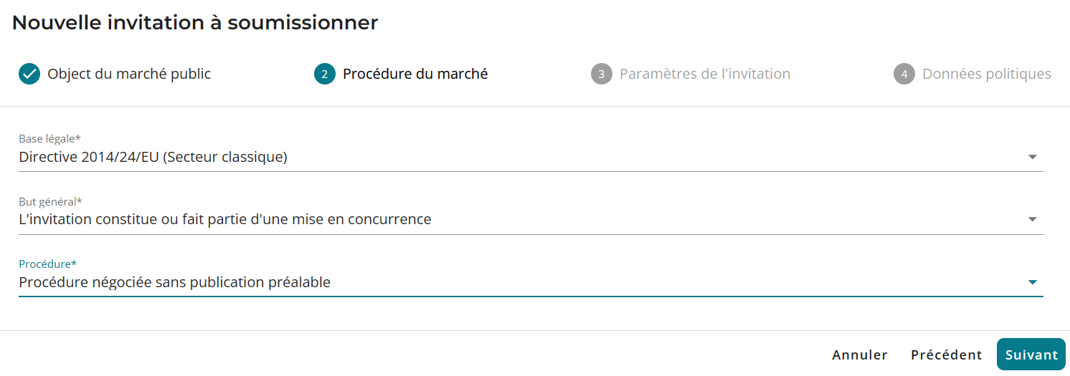
1.2 Invitation : création de l’invitation
Complétez l’objet du marché, la procédure et les paramètres de l’invitation

Slide 41


1.2 Invitation : création de l’invitation (suite)
Complétez l’objet du marché, la procédure et les paramètres de l’invitation et sauvegardez les données.

Slide 42



1.3 Paramétrages de l’invitation :
Dans cette partie, vous allez devoir paramétrer la date limite de soumission, le forum (le cas échéant) et configurer le coffre-fort, les enveloppes et le guide de soumission

Slide 43



1.4 Invitation : les achats durables
Le cas échéant, complétez les critères.
Activez les critères adéquats et sélectionnez-le ou les critères. Pour le reste, indiquez les critères non applicables.
Sauvegardez les critères à l’aide de l’icône représentée par une disquette.

Slide 44


1.5 Invitation : la lettre d’invitation
Tapez votre texte servant de lettre d’invitation (un copié-collé est envisageable).

Slide 45



1.6 Invitation : Shorlist
Ajoutez ici les entreprises à consulter.
Via le bouton « ajouter », vous pouvez inclure des entreprises de différente manière :
- Organisation : Entreprises précédemment consultées dans d’autres dossiers
- BCE : En recherchant à l’aide du numéro bce, vous obtiendrez les données exactes de l’entreprise et vous n’aurez plus qu’à inscrire l’adresse e-mail et la langue de contact
- Manuellement : Si vous possédez des données particulières de l’entreprise et que cette dernière n’a pas encore été consultée.
N.B.: vous pouvez sauvegarder les données de l’entreprise pour « plus tard ». Ainsi, vous conservez les données dans votre base de données. Enfin, il est possible d’inclure plusieurs adresses mails de l’entreprise.

Slide 46


1.6 Invitation : Shorlist (suite)
Il est possible d’ajouter des entreprises depuis la base de données du site (voir NB slide suivant). Cliquez alors sur importer.
Via différent critères, vous trouverez l’entreprise qui pourra répondre à votre demande!
Les principaux critères de recherche sont : les codes cpv, zone géographique, nom de l’entreprise, numéro de BCE.

Slide 47

1.6 Invitation : Shorlist (suite et fin)
- Il est possible (lorsque l’on crée plusieurs tours de négo par exemple) de retrouver la liste des entreprises déjà consultée.
Pour cela, il vous suffit de choisir « entreprises dans ce dossier ».
N.B. : les entreprises enregistrées dans la plateforme sont intéressées par les marchés publics. Ils y ont créé leur compte et les données enregistrées sont donc exactes. Il s’agit donc là du meilleur moyen de trouver l’entreprise pouvant répondre à votre besoin!

Slide 48

1.7 Invitation : les documents
Ajoutez ici les documents de la consultation ou le lien vers un cloud comprenant les documents par exemple.

Slide 49



1.8 Invitation : envoi de l’invitation
Une fois toutes ces étapes réalisées, vous pouvez envoyer votre invitation!
Cliquez sur « valider et soumettre » et ensuite, sur « approuver et envoyer ».
Le statut de votre invitation sera sur « expédié »

Slide 50

1.9 Invitation : mise à jour
Parfois, il est nécessaire de modifier une info ou ajouter un document et dans ce cas, vous devez mettre à jour les données de l’entreprise (personne consultée absente pour une période par exemple).
C’est deux scénarios doivent être expliqués séparément. Nous commencerons par le premier.

Slide 51

1.10 Invitation : 1er scénario
L’entreprise n’a toujours pas consulté l’invitation (voir slide infos pratiques « lettre d’invitation ») et il s’avère que l’adresse mail utilisée n’est plus correcte ou alors, la personne ne travaille plus au sein de la société.
Comment agir?
Explication

Slide 52


1.10.1 Invitation : 1er scénario suite
Cliquez sur le bouton « mettre à jour » tout en haut à droite et confirmer
Cliquez sur modifier via les puces se trouvant au coin supérieur droit de la fiche de l’entreprise concernée

Slide 53


1.10.2 L’invitation : 1er scénario suite
Modifiez l’adresse e-mail (ou une autre donnée) et cliquez sur sauvegarder
Dans l’onglet « général » de l’invitation, indiquez la nouvelle date de soumission (via soumission et envoi)

Slide 54


1.10.3 L’invitation : 1er scénario suite
Il est possible dans certain cas de conserver la date actuelle. Dans ce cas, seul l’entreprise impactée par la mise à jour recevra à nouveau le mail d’invitation. Si vous modifiez la date limite de soumission est modifiée, les autres candidats recevront à nouveau l’invitation (principe de transparence, égalité de traitement).
Enfin, cliquez sur « valider et soumettre » et enfin, sur « approuver et envoyer ».

Slide 55
2 L’invitation : 2ème scénario
Un élément du dossier (comme un document ou la date limite de soumission est à modifier).

Slide 56

2.1 L’invitation : 2ème scénario suite
Cliquez sur le bouton « mettre à jour » tout en haut à droite et confirmer
Dans la rubrique document, vous pouvez : - soit charger une nouvelle version du document déjà envoyé
- soit charger un nouveau document

Slide 57
2.2 L’invitation : 2ème scénario suite
Après avoir ajouté un document ou chargé une nouvelle version, vous devez encore ajouter la nouvelle date de soumission. Dans de nombreux cas, il est nécessaire de changer la date limite de soumission afin de permettre aux entreprises d’adapter leur offre.

Slide 58

2.3 L’invitation : 2ème scénario suite
Après avoir modifié toutes ces informations, je vous conseille d’adapter votre lettre d’invitation afin de renseigner les diverses modifications réalisées.
Une fois la lettre modifiée, cliquez sur « valider et soumettre » et ensuite, sur « approuver et envoyer ».

Slide 59

3 L’invitation : Trucs et astuces
Il n’y a pas de mail « erreur » lorsque vous envoyez une invitation vers une adresse mail incorrect ou non-active.
C’est à vous de vérifier les infos.
Vous pouvez le savoir via consultation initiale.
Il est même possible de connaître la dernière consultation et si l’entreprise à confirmer sa participation.

Slide 60

3.1 Trucs et astuces – suite
Participation confirmée signifie probablement que l’entreprise va soumettre une offre. En tous cas, c’est là que commence le processus de remise d’offre.
Enfin, les réponses au forum ou l’ouverture des offres se réalise de la même manière que pour un marché passé avec une publication.

Slide 61

4 Lexique (à compléter pendant la formation)
- Régime ordinaire = toutes administrations soumises aux marchés publics ne faisant pas parties du régime assoupli
- Régime assoupli (= « services sociaux et autres services spécifiques »)
- Planification : pré-information
- Compétition : mise en compétition via l’avis de marché dans l’attente d’une offre
- Attribution : publication de(s) adjudicataire(s) ou de la non-attribution

Slide 62

5 Fin
Merci de votre attention!
Nous restons disponibles pour toutes questions!
Ou n’hésitez pas à nous contacter si c’est nécessaire.
Nous proposons des services d’aide à la publication, de support technique et juridique tant en ce qui concerne la plateforme que la matière marchés publics. Nous réalisons toutes les démarches de consultation et créons pour vous les cahiers de charges.
Plus d’info? 0472/682480 ou
Nicolas.dangriaux@outlook.fr

